Slide 1

Team4 Project: Codemy
조장: 송지은
조원: 김영우 김준형 박충현 조성현 조현준
Notes:
안녕하세요 4팀 발표 시작하겠습니다. 저희 프로젝트의 이름은 코딩 학습을 도와주는 학원의 역할을 한다는 의미에서 Code와 Academy를 합친 Codemy라고 지었습니다.

Slide 2

Contents
Background
Function & Method
Scenario
Complementary
Notes:
발표내용의 순서는 다음과 같습니다

Slide 3
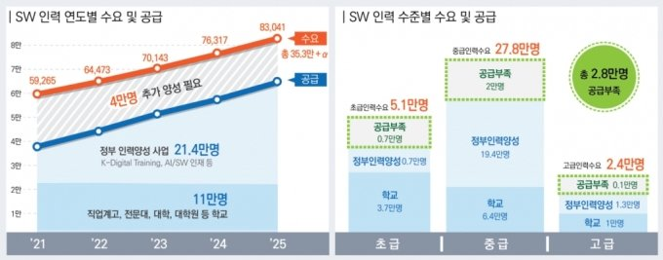

Background
출처: 서울 경제 신문
Notes:
저희가 Codemy를 개발하게 된 배경을 먼저 설명 드리겠습니다. 요즘 소프트웨어 인력에 대한 수요는 갈수록 증가하고 있고 그에 따라 코딩 교육 플랫폼에 대한 수요 또한 같이 증가 하고 있습니다. 그러나 수요에 맞춰 공급이 따라가지 못하고 있고 이에 적은 교육자로 더 많은 교육생들을 배출할 수 있는 수단의 필요성이 대두 되었습니다. 이에 올해 공개된 ChatGPT라는 언어모델을 사용하여 교육자의 반복적인 작업 시간을 획기적으로 줄여 한 명의 교육자가 더 많은 교육생들을 배출할 수 있게 하는 것을 저희 프로젝트의 목적으로 잡았습니다.

Slide 4

Codemy in a nutshell
강사용 코딩교육 웹페이지
학생이 제출한 코드에 ChatGPT의 피드백
ChatGPT의 피드백을 받고 강사에게 제출
강사는 해당 코드에 코멘트를 달고 학생에게 전송
Notes:
Codemy는 강사용 코딩 교육 웹페이지로, 학생이 제출한 코드를 ChatGPT를 통해 피드백하고, 그 피드백에 기반으로 강사가 코멘트를 작성한 뒤 다시 학생에게 전송하는 기능을 갖추었습니다.

Slide 5

Function&Method
Notes:
다음으로 개발하는 기능과 방법에 대해 설명 드리겠습니다.

Slide 6



Our goal
문제 추천
코드 피드백
코드 코멘트
Notes:
저희가 개발하려는 기능들은 크게 4가지가 있습니다. ChatGPT를 이용한 문제 추천, 코드 피드백, 코드 분석 그리고 이 피드백과 분석을 바탕으로 한 강사의 코멘트 작성입니다.
문제 추천은 학생이 지금까지 풀었던 문제들을 바탕으로 다음 문제들을 추천해주고, 만약 풀었던 문제 기록이 없다면 기본 문제를 추천합니다.
코드 피드백과 코드 분석은 학생의 코드를 바탕으로 ChatGPT API가 부족한 부분에 대해 피드백 합니다. 이 피드백을 바탕으로 강사는 그에 대한 코멘트를 작성합니다. 이를 통해 ChatGPT가 부정확한 정보를 출력하는 Hallucination 현상을 강사의 개입을 통해 막을 수 있고,
기본이 되는 피드백을 ChatGPT가 제시한다는 점에서 강사가 스크래치 부터 피드백 하는 것에 비해 작업 시간을 줄여 더 많은 학생을 관리할 수 있게 해줍니다.

Slide 7



Development Tools
Notes:
개발 도구로는 프론테엔드를 개발하는 데에는 리액트, 백엔드에는 스프링, 데이터베이스는 마리아디비 입니다.

Slide 8

Scenario
Notes:
저희 Codemy 웹 페이지 사용 시나리오는 다음과 같습니다.

Slide 9
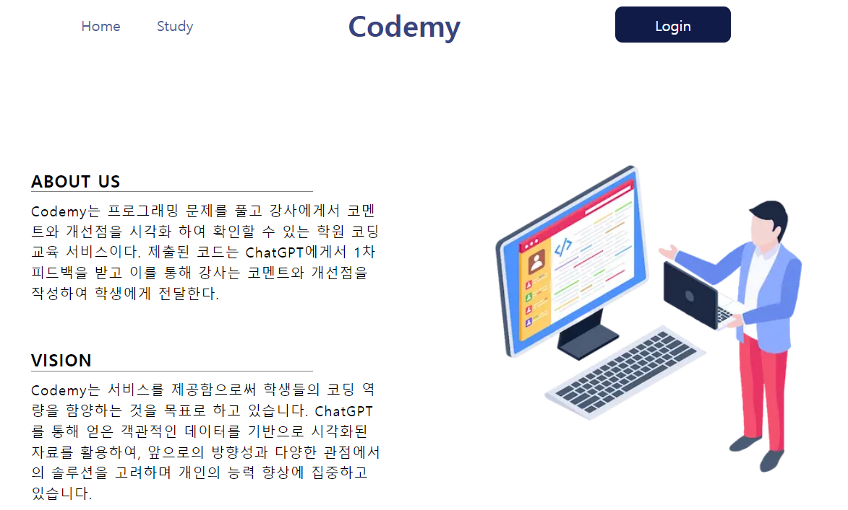
Notes:
먼저 메인 페이지 입니다. 여기서는 코데미에 대한 간략한 설명을 볼 수 있습니다. 로그인 버튼을 눌러

Slide 10
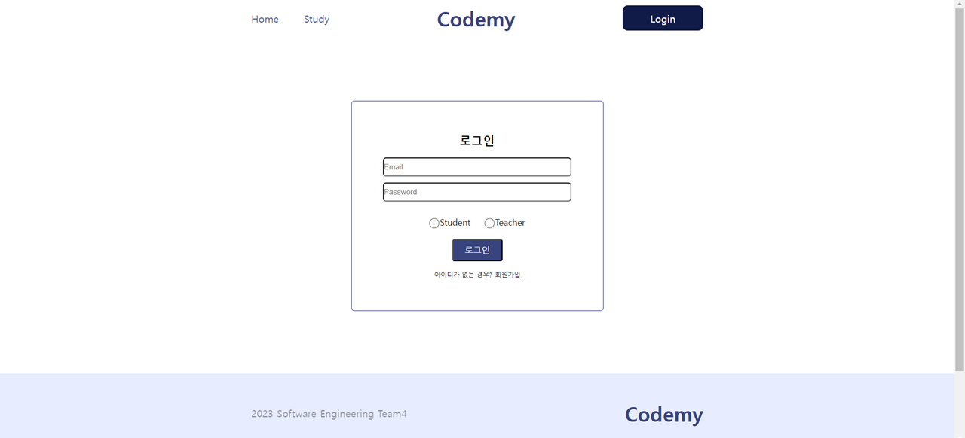
Notes:
아이디가 있다면 로그인을 하거나 아이디가 아직 없을 경우 회원가입을 진행합니다.

Slide 11
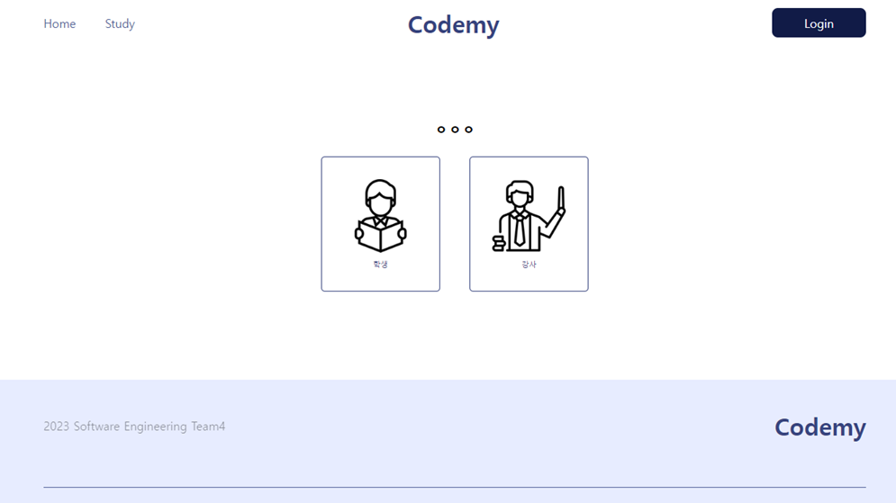
Notes:
회원 가입은 학생 또는 강사 아이디를 만드는 것으로 진행합니다.

Slide 12
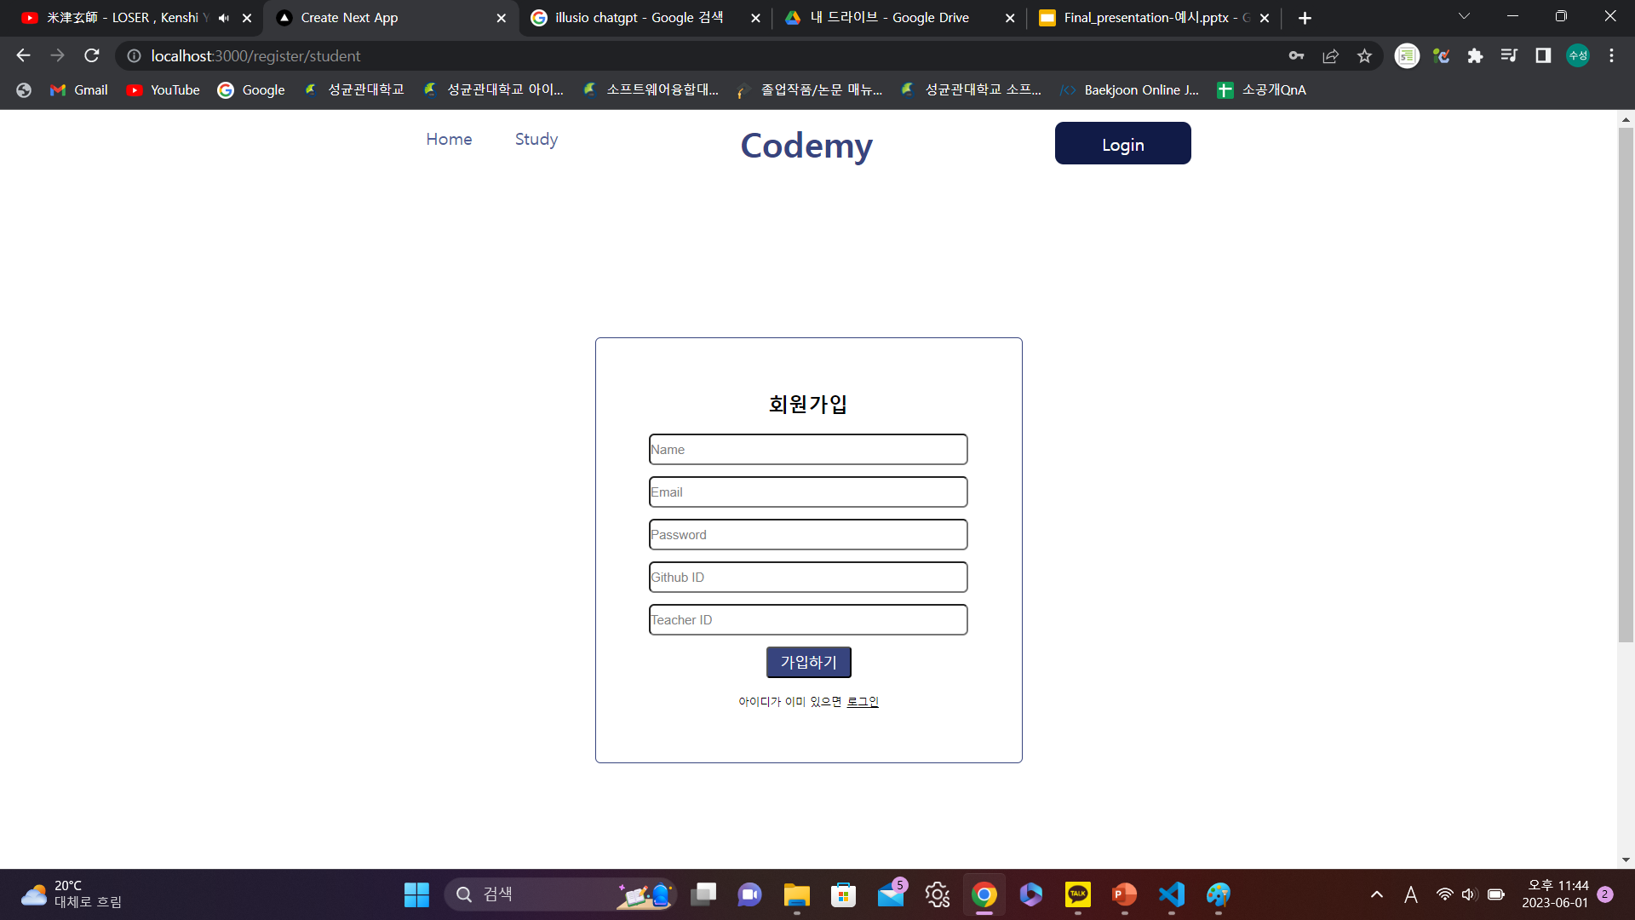
Notes:
먼저 학생으로 회원 가입 합니다. 아이디와 비밀번호 그리고 담당 강사의 id를 입력해 가입할 수 있습니다. 가입 하고 로그인하면

Slide 13
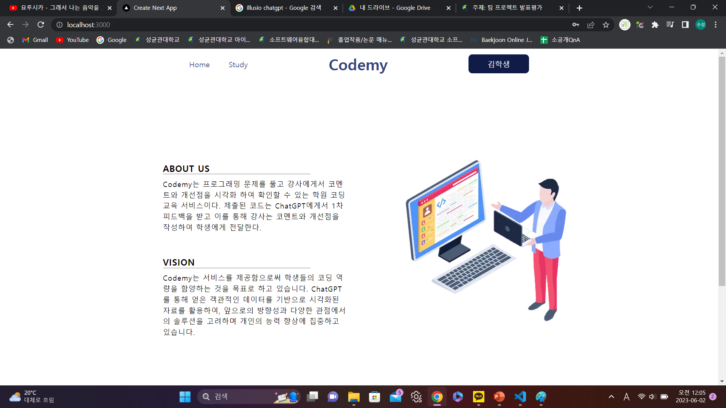
Notes:
메인 페이지 로그인 버튼이 이름으로 바뀝니다. 여기서 이름 버튼을 누르면 로그아웃이 됩니다. 헤더에 있는 Study 를 클릭하면

Slide 14
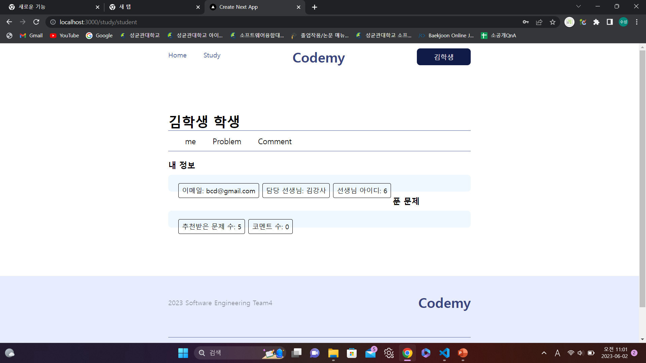
Notes:
학생 정보가 있는 화면이 나타납니다.

Slide 15
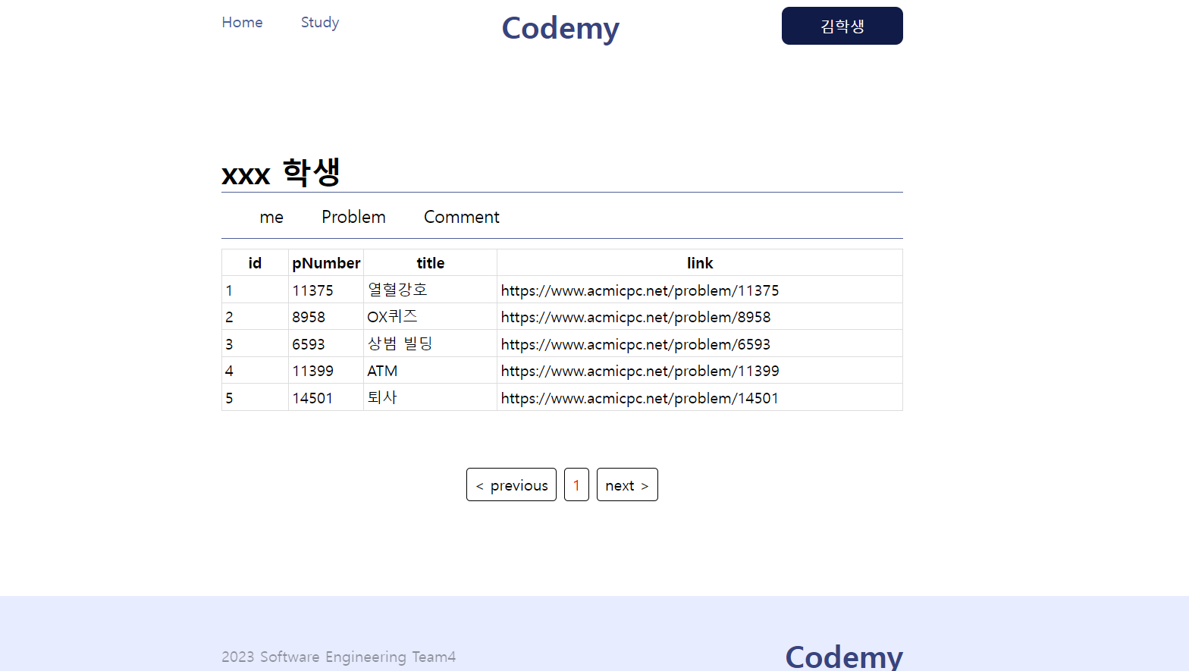
김학생
Notes:
Problem 화면에서는 지금까지 풀었던 문제들을 바탕으로 추천된 문제 목록 들을 보여줍니다. 이 중 아무 문제를 클릭하면

Slide 16
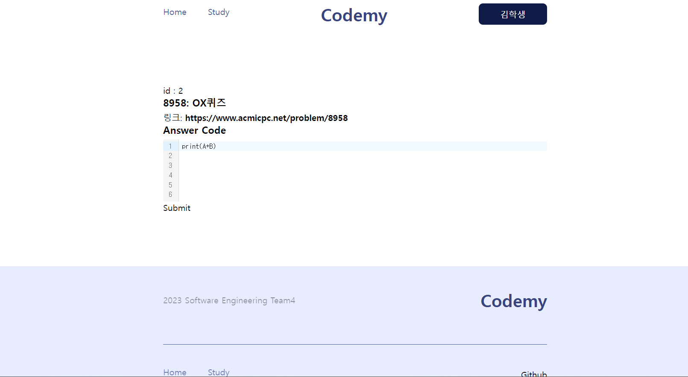
Notes:
문제 페이지로 이동하고 해당 문제에 대해 학생이 코드를 제출할 수 있습니다.

Slide 17
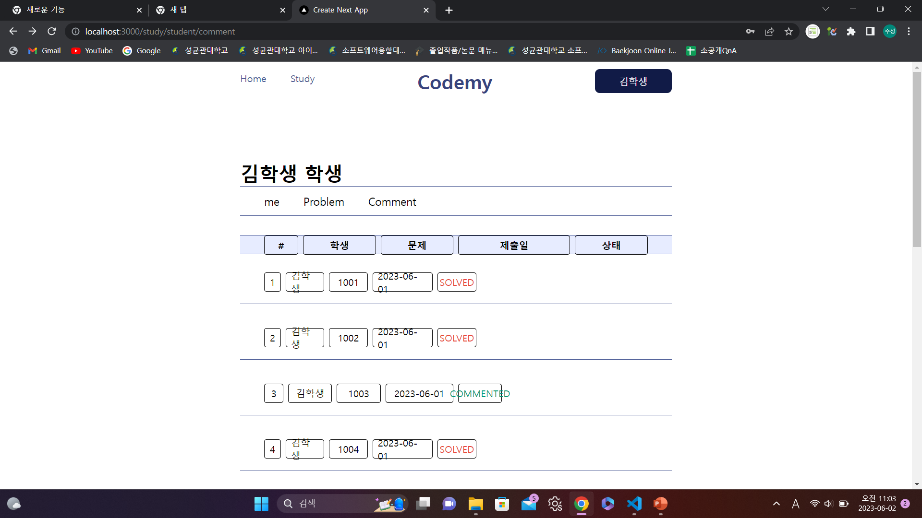
Notes:
Comment 란에서는 자기가 제출했던 코드들 중에 강사의 코멘트를 받은 것을 확인할 수 있습니다.

Slide 18
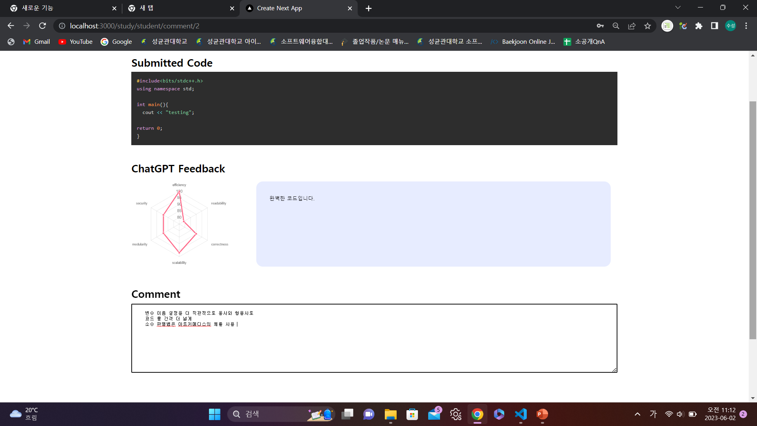

Slide 19
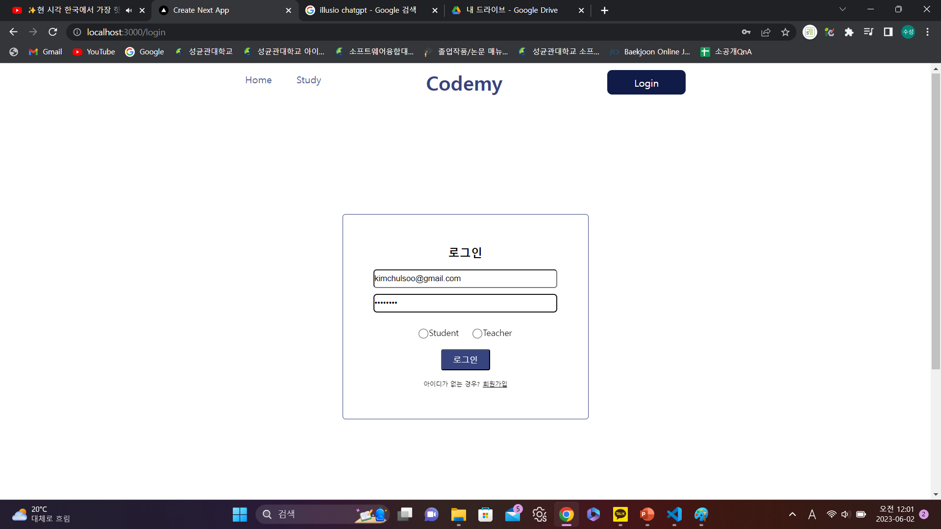
`
Notes:
이번엔 강사로 로그인하면

Slide 20
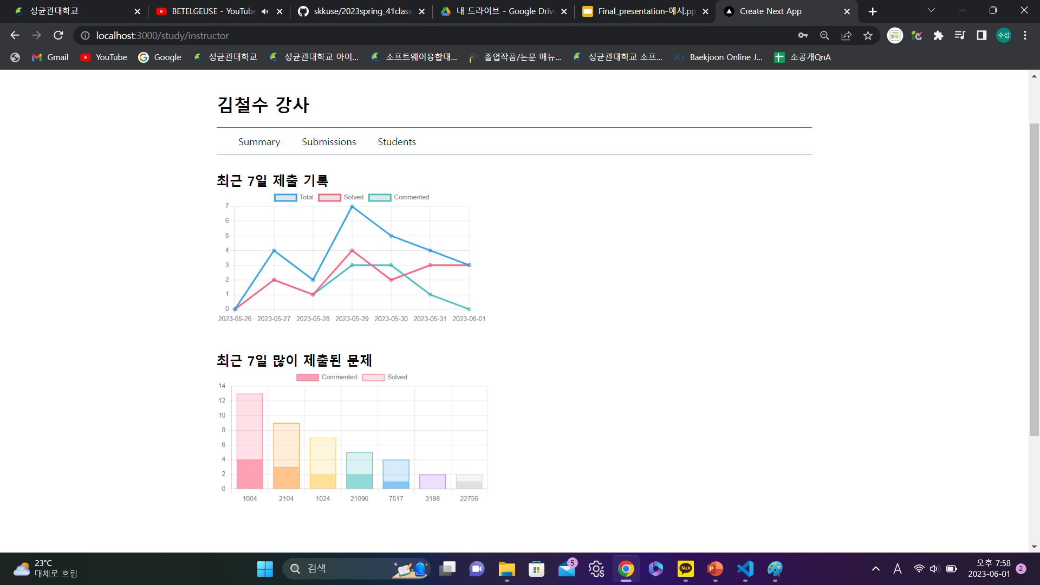
Notes:
강사에게 제출된 학생들의 코드에 대한 요약이 나타납니다. 현 화면은 Summary 부분에 해당하는 화면입니다.

Slide 21
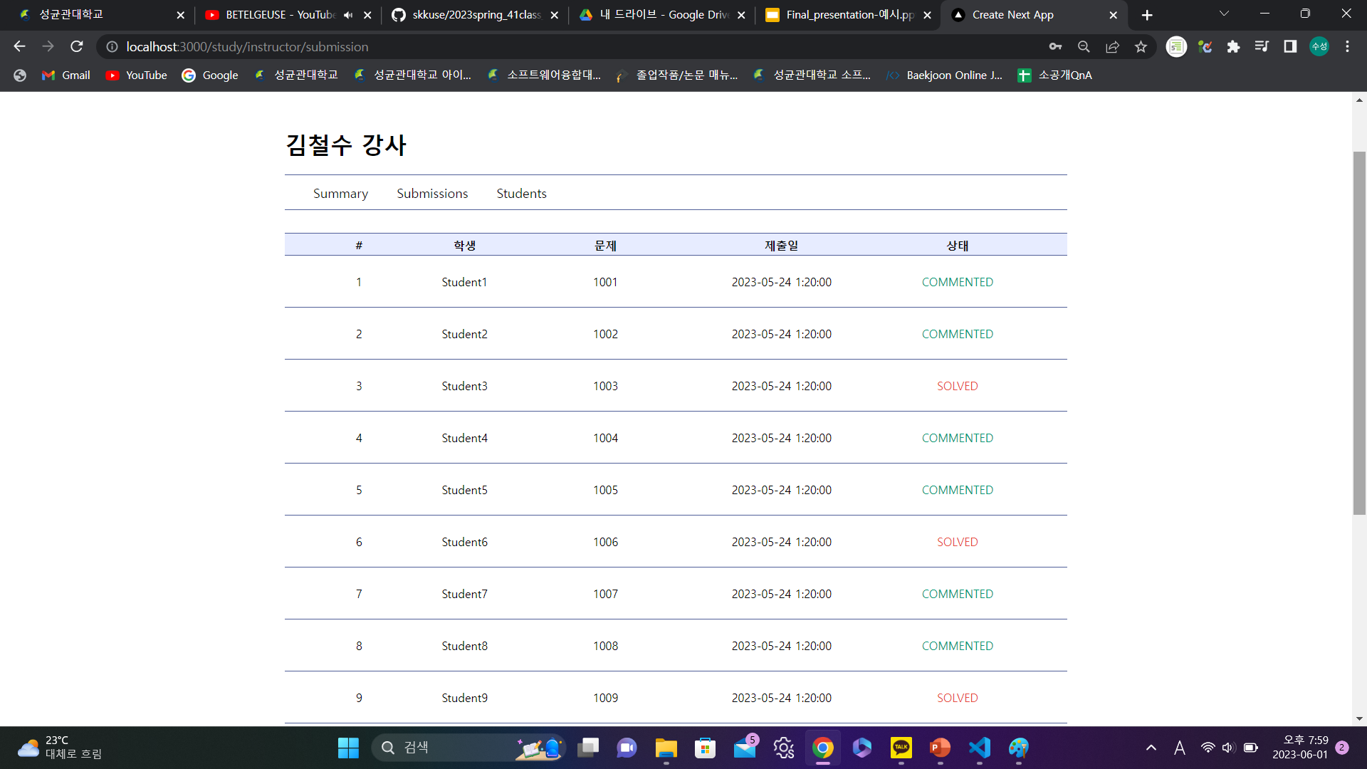
Notes:
현 화면은 Submissions 부분에 해당합니다. 여기서 학생들이 제출한 코드들을 볼 수 있고 이 제출물을 클릭하면

Slide 22
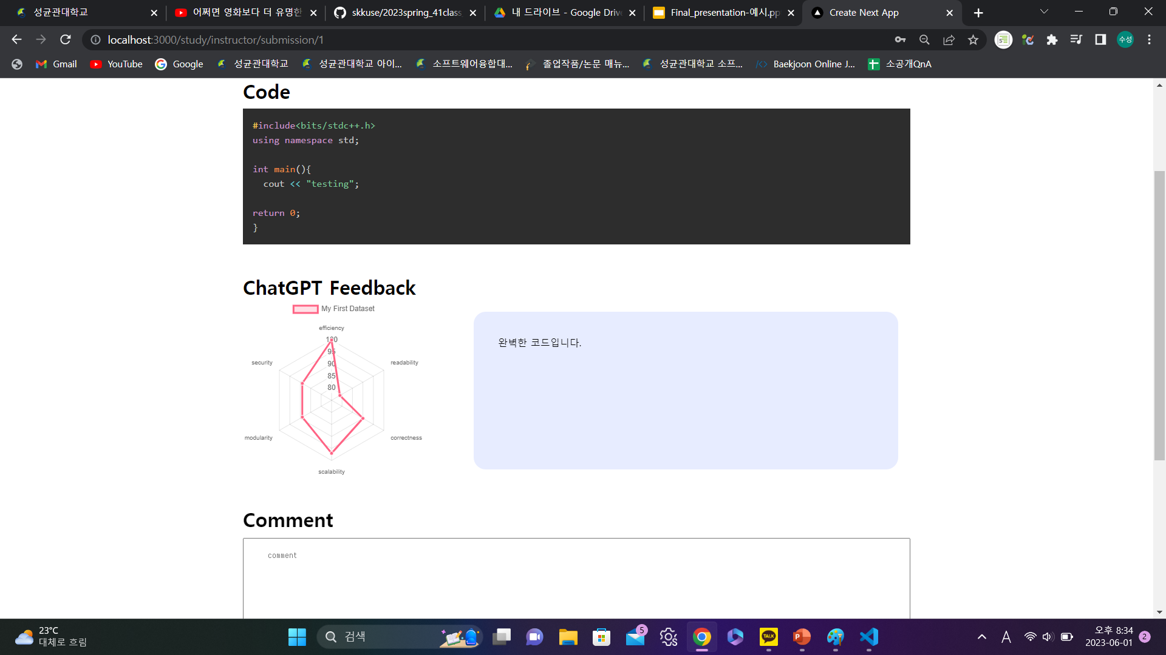
Notes:
학생이 제출한 코드와 그에 대한 ChatGPT의 분석, 그리고 강사가 작성할 수 있는 코멘트 란이 나타납니다. 여기서 그래프는 학생이 제출한 코드의 efficiency, readability 와 같은 항목들을 측정하여 시각화해줍니다.

Slide 23

Notes:
현 화면은 Students 부분의 해당합니다. 이곳에서 강사에 배정된 학생들 목록이 나타납니다. 이것으로 Codemy 시나리오를 마치겠습니다.

Slide 24

Complementary

Slide 25

Problem
ChatGPT의 정확도 문제
Notes:
저희가 겪었던 가장 큰 문제는 다른 팀들도 마찬가지 였겠지만 문제 추천과 코드 분석 및 피드백, 강점 약점 시각화를 ChatGPT가 하는 것이었습니다. 결국 ChatGPT의 신뢰도에 크게 의존하게 될 수 밖에 없는데 이에 추천문제를 여러 개로해서 난이도에 맞지 않는 문제가 섞여 있어도 다른 문제를 풀 수 있게 하고 ChatGPT의 피드백을 강사가 검증해서 코멘트를 작성하는 것으로 ChatGPT의 의존성을 완화 하려 했지만 여전히 한계점을 가집니다. 추후에는 별도의 검증 장치를 만들어 ChatGPT의 정확도를 보완할 수 있도록 하고 싶습니다.

Slide 26
감사합니다.
Notes:
이것으로 발표를 마치겠습니다. 감사합니다.

